Slide 1
Chapitre 8 Protocoles « multimédia »

Slide 2
1. Flux
Ensemble cohérent d'informations évoluant dans un sens commun
Routage des flux par...
File
Ordre séquentiel
Priorité des flux
Qualité de service (QoS, Quality Of Service) :
Niveau de performance qui est attendu du réseau en fonction du type de flux à acheminer

Slide 3
1. Flux
Critères :
Fiabilité (fiability)
Disponibilité (reliability)
Bande passante (bandwith) (constance, grandeur)
Latence, délai (lag, delay)
Régularité, fluctuation, gigue (jitter)
Ordonnancement

Slide 4
2. Protocoles pour le multimédia
RTP
Real-time Transfert Protocol
Identifie et sépare par type de données (voix, son, vidéo...)
Identifie le codec utilisé
Ajoute des marqueurs de temps pour :
Permettre le streaming
Synchroniser les différents flux
Utilise comme protocole de transport :
UDP

Slide 5
2. Protocoles pour le multimédia
RTCP
RT Control P
Lancé implicitement avec RTP
Contrôles réguliers (par l’émetteur et/ou le récepteur)
Statistiques de qualité de transmission des flux
Identités des participants
RTSP
RT Streaming P
Ajoute des fonctionnalités de lecteur vidéo
Notes:
RTSP : contrôle : lecture, pause, positions temporelles

Slide 6
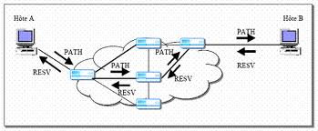
3. Protocoles pour la QoS
RSVP
Resource ReSerVation Protocol
Prépare les routeurs à transmettre un flux multimédia

Slide 7
3. Protocoles pour la QoS
MPLS (MultiProtocol Label Switching) définit 5 classes de services :
Voix
Vidéo
Données très prioritaires (D1)
Données prioritaires (D2)
Données non prioritaires (D3)
Classes lues par les routeurs

Slide 8
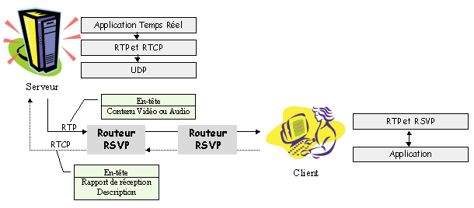
4. Synthèse des protocoles pour le multimédia

Slide 9
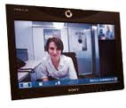
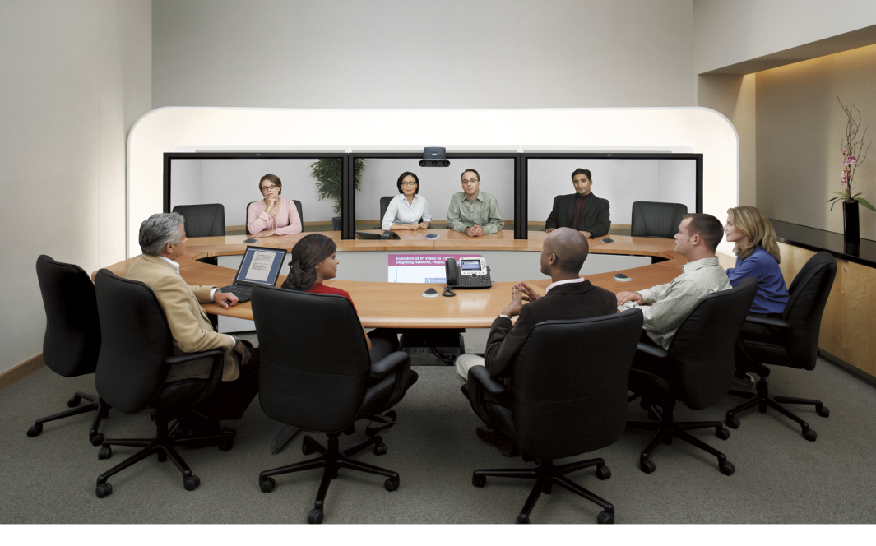
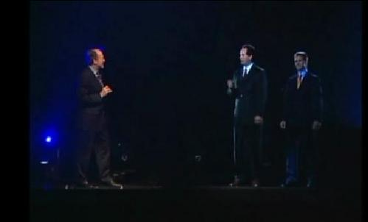
5. Usages multimédia
1 à 1
Voix sur IP (VoIP)
Visiotéléphonie
1 à plusieurs
Live
Lecture en cours de réception :
Streaming
Plusieurs à plusieurs
Visioconférence
Notes:
+téléprésence
+hologramme : Cisco, Richard Bronson

Slide 10
6. Focus sur la téléphonie IP
~VoIP
Périphérique analogique ↔ Périphérique analogique
Logiciel ↔ Logiciel
« Full IP »
« Full IP » multi-sites
Connexion vers réseau téléphonique extérieur RTC → Passerelle

Slide 11
6. Focus sur la téléphonie IP
Codecs : PCM…
Protocoles de mise en œuvre de la téléphonie : H323, SIP, MGCP
RTP, RTCP
QoS

Slide 12
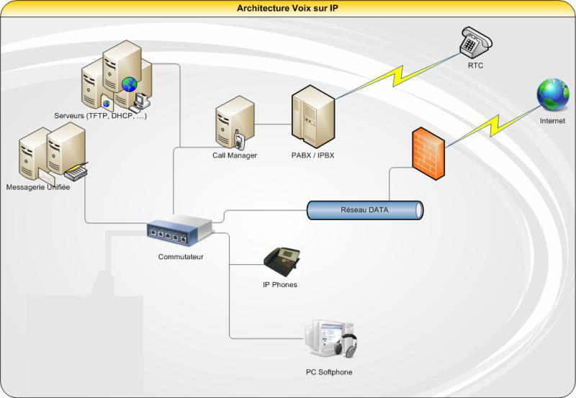
6. Focus sur la téléphonie IP

Slide 13
6. Focus sur la téléphonie IP
IP-Phones ou SoftPhones
Matériels d’interconnexion IP (commutateurs, routeurs) supportant QoS, Réseaux Virtuels (VLAN)
Serveur de communications « Call Manager » : gestions des numéros, autorisations…
Commutateur téléphonique « PABX (Private Automatic Branche Xchange) »
Éventuellement « MCU (Multipoint Control Unit) » : logiciel de gestion des conférences

Slide 14

Quizz fin de chapitre
Moodle :
Réseau S2 > Multimedia > Quizz
https://goo.gl/8vXkvy

Slide 15

Quizz Synthèse 1A
Moodle :
Réseau S2 > Synthèse > Quizz
https://goo.gl/uwRb1q

